Slide 1
Визначення поняття «інновація»
О.Пригожин дає визначення інновації як форми керованого розвитку. Інновація – це процес, тобто перехід певної системи від одного стану до іншого.
Б.Санто визначав інновацію, як «суспільно-технічний-економічний процес», який через практичне використання ідей та винаходів приводить до створення кращих за своїми властивостями технологій та виробів.
П.Лемер тлумачив інновацію як «новий продукт або послугу».

Slide 2
Закон України «Про інноваційну діяльність» (№ 380-IV від 26.12.2002 із змінами та доповненнями)
Інновації – це новостворені або вдосконалені конкурентоспроможні технології, продукції або послуги, а також організаційно-технічні рішення виробничого, адміністративного, комерційного характеру, що істотно поліпшують структуру та якість виробництва або соціальної сфери.
Об’єктами інноваційної діяльності є:
Інноваційні програми і проекти;
Нові знання та інтелектуальні продукти;
Виробниче обладнання та процеси;
Інфраструктура виробництва та
організаційно-технічні рішення.

Slide 3
Інновації можна трактувати в трьох аспектах:
інновація як зміна, що підвищує конкурентоспроможність суб'єктів господарювання;
інновація як процес трансформації наукових досягнень у виробництво;
інновація, яка впроваджена в господарську практику.

Slide 4
Інновації поділяються за змістом діяльності:
Наукові інновації
Технічні та технологічні інновації
Економічні інновації
Соціальні (організації праці, управління)
в інших сферах наукової та соціальної діяльності

Slide 5
Інновація - це нове явище, новаторство або будь-яка зміна, яка вноситься суб'єктом господарювання у власну діяльність з метою підвищення своєї конкурентоспроможності.
Основними критеріями наукових інновацій є:
оптимальність;
результативність;
практичність.

Slide 6
Метою інноваційної діяльності є:
впровадження досягнень науково-технічного процесу у виробництво та соціальну сферу, через випуск та розповсюдження принципово нових видів техніки та технологій;
прогресивні міжгалузеві структурні зрушення, реалізація довгострокових науково-технічних програм з великими строками окупності витрат, фінансування фундаментальних досліджень для здійснення якісних змін;
розробка та впровадження нової, ресурсно-забезпечуючої технології, що призначена для поліпшення соціального та екологічного стану
давати економічний ефект
керувати розвитком вже наявних систем
забезпечувати ринковий успіх
покращити «якість життя» людства

Slide 7
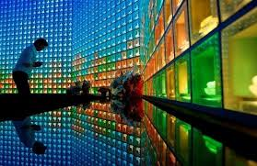
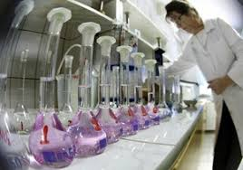
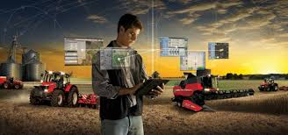
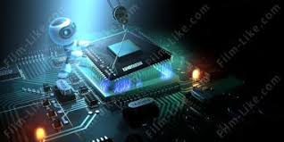
галузі, що ґрунтуються на високих технологіях, а також галузі, що безпосередньо задовольняють потреби людей

Slide 8
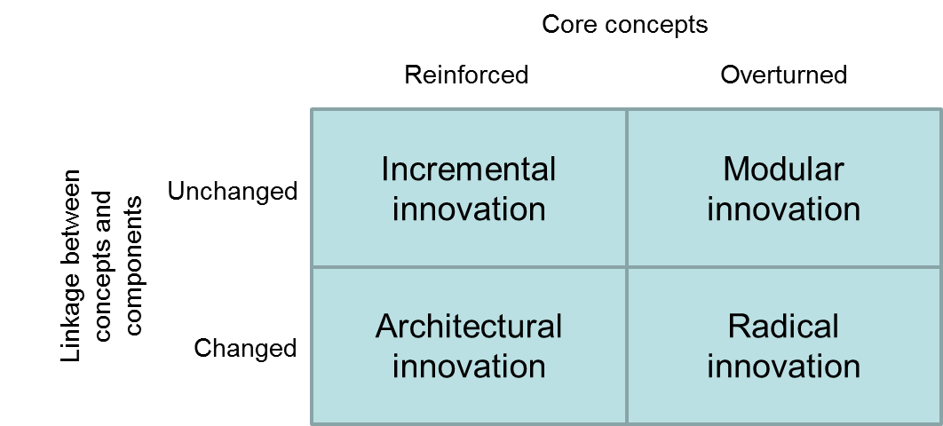
Швидкі темпи модернізації призводять до зростання вимог до якості товарів та послуг, до їх різноманітності
суспільство, стає більш відкритим та сприйнятливим до інновацій

Slide 9
Даний напрямок став настільки важливим для держави, що 21 червня 2017 року, Прем'єр-міністр України повідомив про ініціювання Кабінетом Міністрів створення Ради з розвитку інновацій, завданням якої є підтримка науки та реалізація різних проектів у реальному секторі економіки, створення необхідних умов для впровадження найпрогресивніших інноваційних ідей у всіх важливих сферах життєдіяльності України

Slide 10
ЗНАЧЕННЯ ІННОВАЦІЙ
Світова наукова думка інтерпретує інновацію як перетворення потенційного науково-технічного прогресу в реальний, втілений в нових продуктах і технологіях.
Терміни «нововведення» та «інновація» можна вважати рівнозначними і використовувати як синоніми щодо кінцевого результату – впровадженої новації.

Slide 11
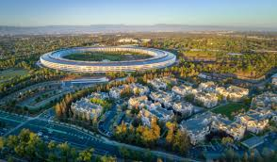
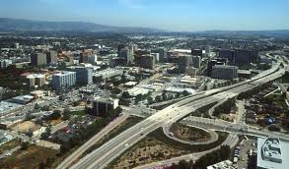
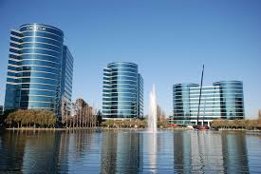
Соціотехнопо́ліси —
це просторово обмежена система житлових та соціально-побутових об'єктів, де за цілеспрямованої підтримки держави створюються умови для інноваційного розвитку суспільства.

Slide 12
Кре́мнієва доли́на (англ. Silicon Valley) — високотехнологічна зона, де працюють підприємства, що розвивають новітні технології
регіон у штаті Каліфорнія (США), що позначає південну частину території затоки Сан-Франциско, входить до міської агломерації.
Відзначається значною щільністю високотехнологічних компаній (комп'ютери та їх комплектуючі (особливо мікропроцесори), програмне забезпечення, мобільний зв'язок, біотехнології тощо).
зосередження провідних університетів, великих міст на відстані менше години їзди, джерел фінансування нових компаній, а також кліматом середземноморського типу

Slide 13
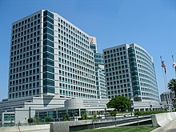
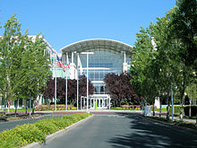
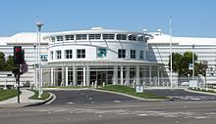
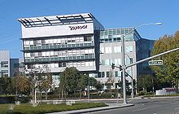
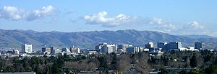
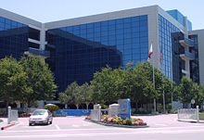
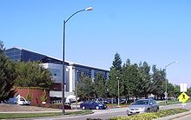

Slide 14
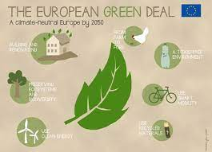
СУЧАСНІ ТРЕНДИ В АГРОСФЕРІ
Зелений курс Європи – програма GREEN DEAL
ОРГАНІЧНА сільськогосподарська продукція («з євролисточком»)
Європейський зелений курс — це набір політичних ініціатив, висунутих Європейською Комісією з загальною метою зробити Європейський континент кліматично нейтральним до 2050 року.

Slide 15
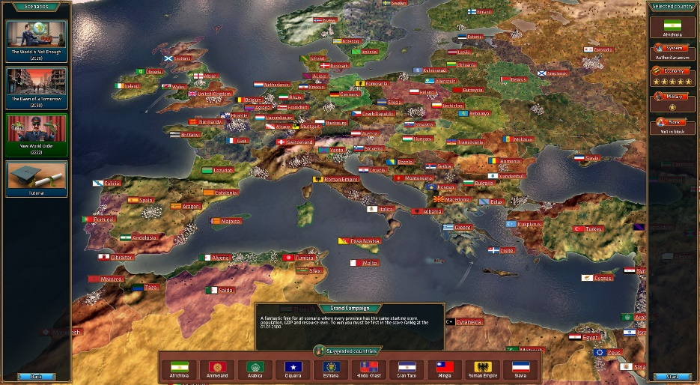
REAL POLITIC феномен сучасної глобальної економіки та торгівлі
Економіка Just in Time – працювати «з коліс» - політика постачання, що вимагає доставки матеріалів, товарів та послуг саме у той час, коли вони стають потрібні для роботи чи процесу.

Slide 16
Data & Technology https://www.datas-tech.com/ua/
(З англ.: Технологія передачі даних) - це технологія, пов’язана з такими сферами, як martech або adtech. Сектор технологій даних включає рішення для управління даними, а також продукти чи послуги, що базуються на даних, що генеруються як людиною, так і машинами.

Slide 17
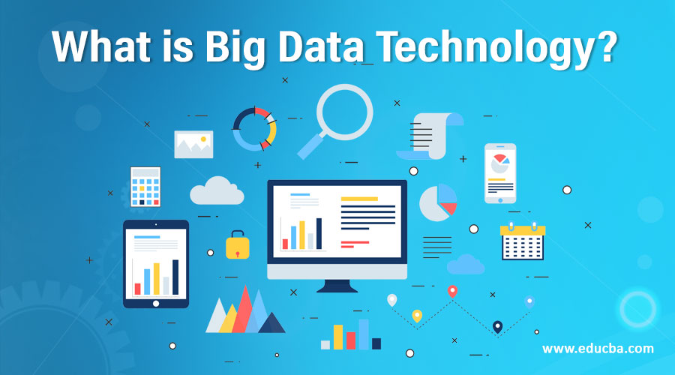
Надійні рішення для підтримки центрів обробки даних
АВТОМАТИЗОВАНІ БАНКІВСЬКІ СИСТЕМИ
ІНТЕРНЕТ-БАНКІНГ
БАНКІВСЬКА ЗВІТНІСТЬ ТА АНАЛІТИКА
ЗАХИСТ ВІД ШАХРАЙСЬКИХ ДІЙ ТА ФІНАНСОВИХ ЗЛОЧИНІВ
СИСТЕМИ БЮДЖЕТУВАННЯ
ХМАРНІ СИСТЕМИ ДЛЯ БІЗНЕСУ ORACLE NETSUITE
BACK-ОФІСНІ СИСТЕМИ
FRONT-ОФІСНІ ТА CRM-СИСТЕМИ
РОЗРОБКА КОРПОРАТИВНИХ ДОДАТКІВ
ТЕСТУВАННЯ КОРПОРАТИВНИХ ДОДАТКІВ
СХОВИЩА НЕСТРУКТУРОВАНОЇ ІНФОРМАЦІЇ
ІНТЕГРАЦІЙНІ РІШЕННЯ
СИСТЕМА ПІДТРИМКИ ПРОДУКТИВНОСТІ КОРИСТУВАЧІВ КОРПОРАТИВНОГО ПО
КОРПОРАТИВНИЙ АНТИВІРУС
КІБЕРБЕЗПЕКА

Slide 18
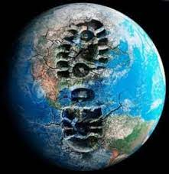
Сучасний світовий споживач НЕ хоче:
споживати м’ясо тварини, яка була
убита!
Сучасний світовий споживач хоче:
Здорового харчування
Зручного способу отримання продукції (доставка)
Доступу до альтернативних продуктів
Зелений курс: економіка має стати екологічно нейтральною

Slide 19
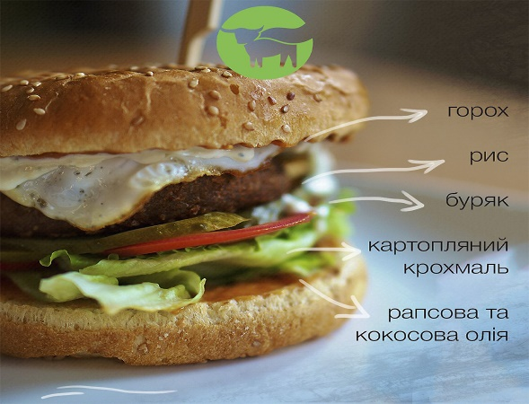
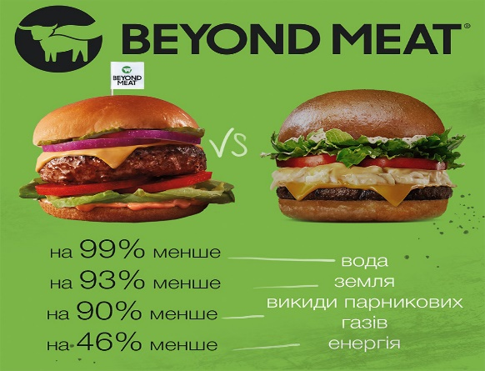
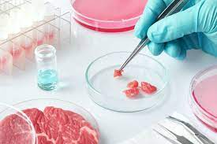
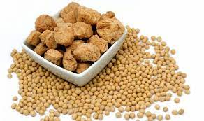
АЛЬТЕРНАТИВА:
ШТУЧНЕ М’ЯСО («Beyond Meat» - виробництвО «штучного» м’яса на рослинній основі)
М’ЯСО ІЗ СОЇ
М’ЯСО З ПРОБІРКИ –
культивоване або штучне м'ясо

Slide 20
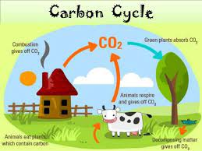
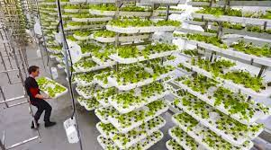
Майбутнє України аграрної:
Карбонове фермерство
Вертикальні рослинницькі
ферми
Green Deals
Принципи кругової економіки: Food Sistem
Кліматично-адаптовані АПК
Проблема вичерпання природних ресурсів
Проблема балансу водних
ресурсів

Slide 21
КЛЮЧОВИЙ ФАКТОР ПОСИЛЕННЯ ПОЗИЦІЙ УКРАЇНИ В СВІТІ -
ЛЮДИ!!!!!
ВИ – майбутнє УКРАЇНИ!!!!

